Slide 1
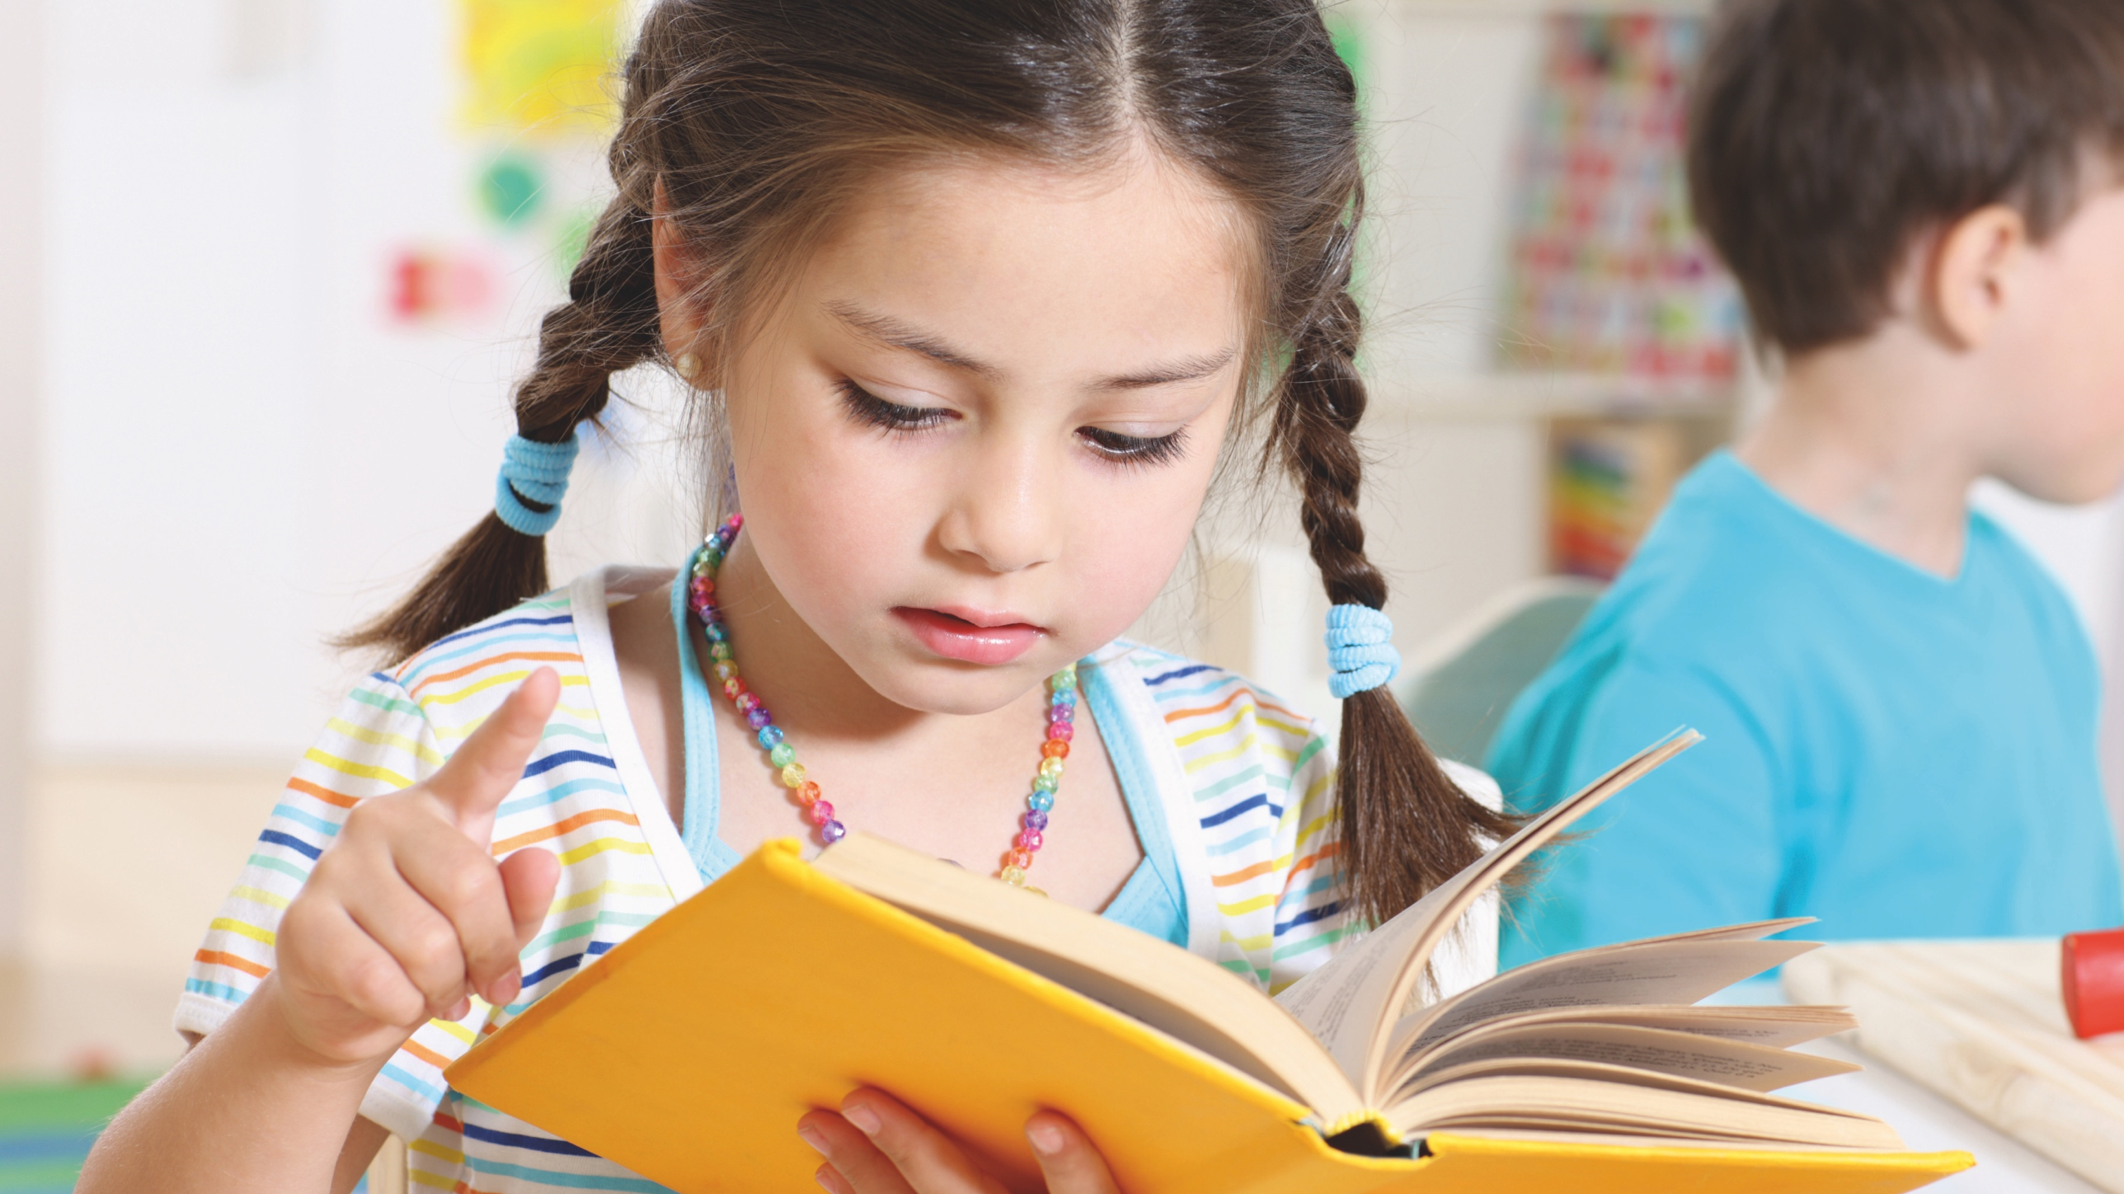


kenningsmakingsmiddag
groep 3
Notes:
Openingsdia die klaar staat als de leerlingen de klas binnenkomen.

Slide 2
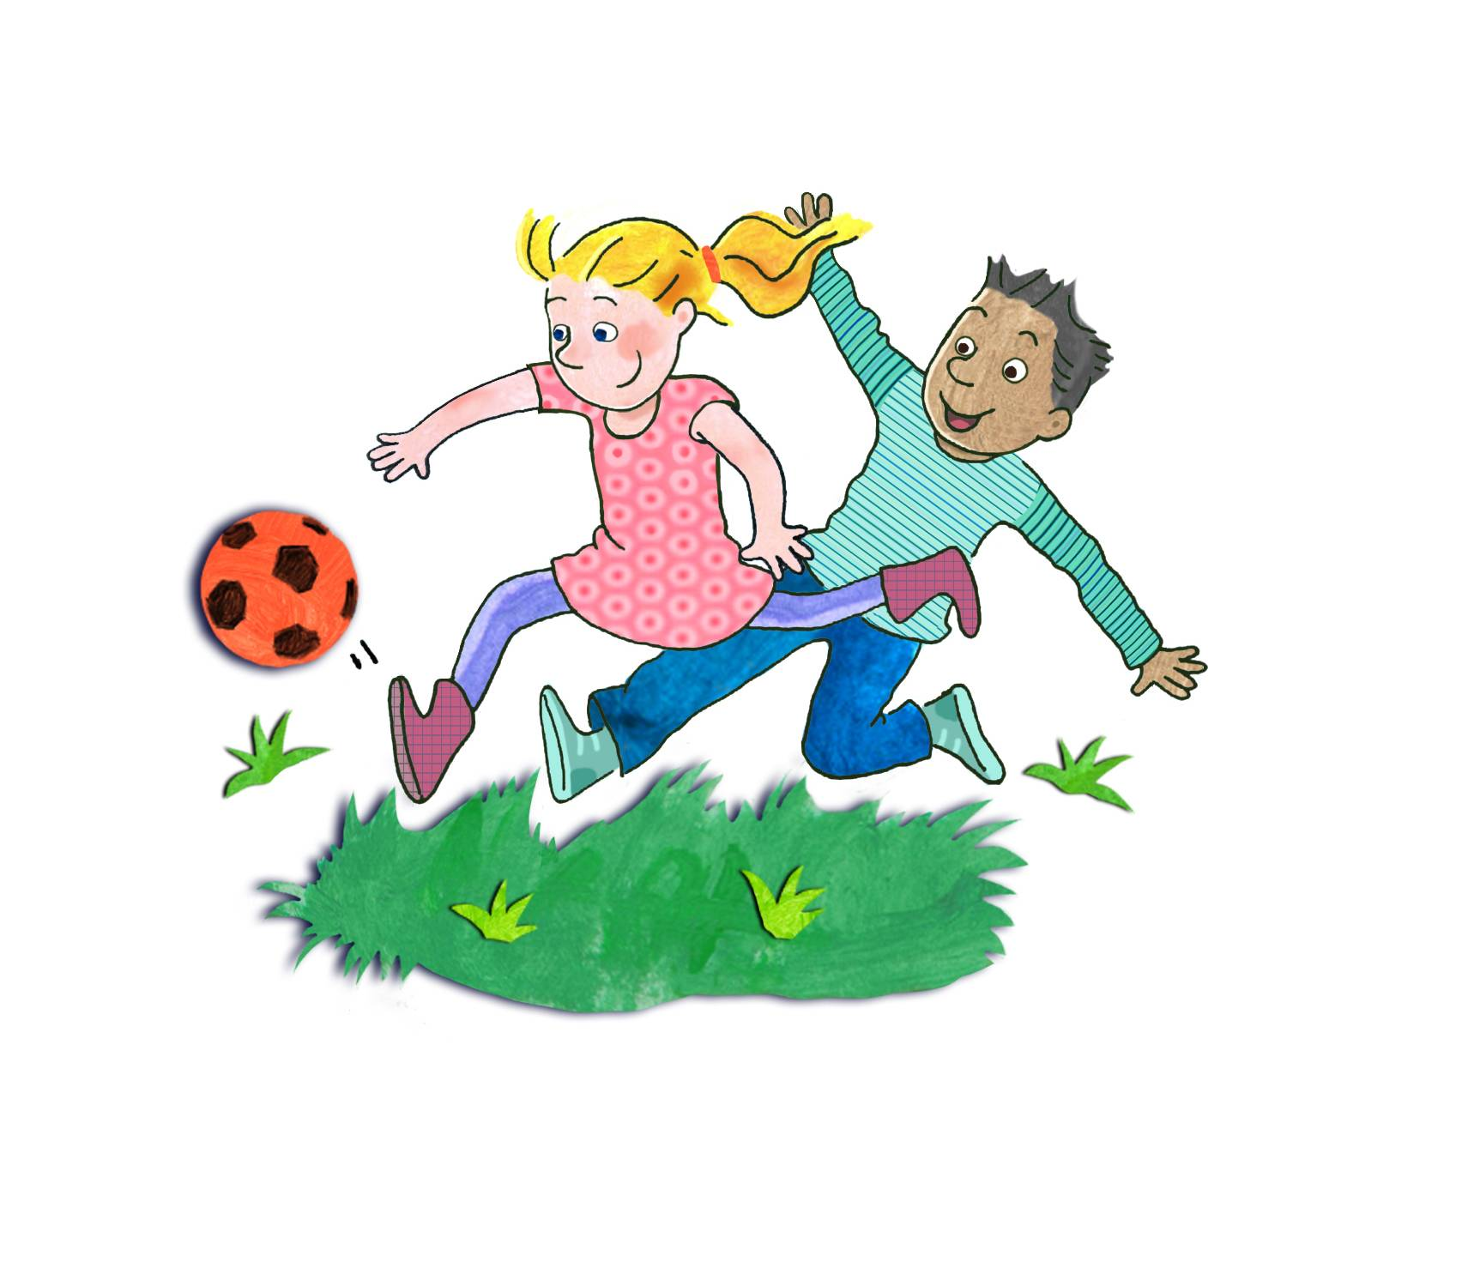
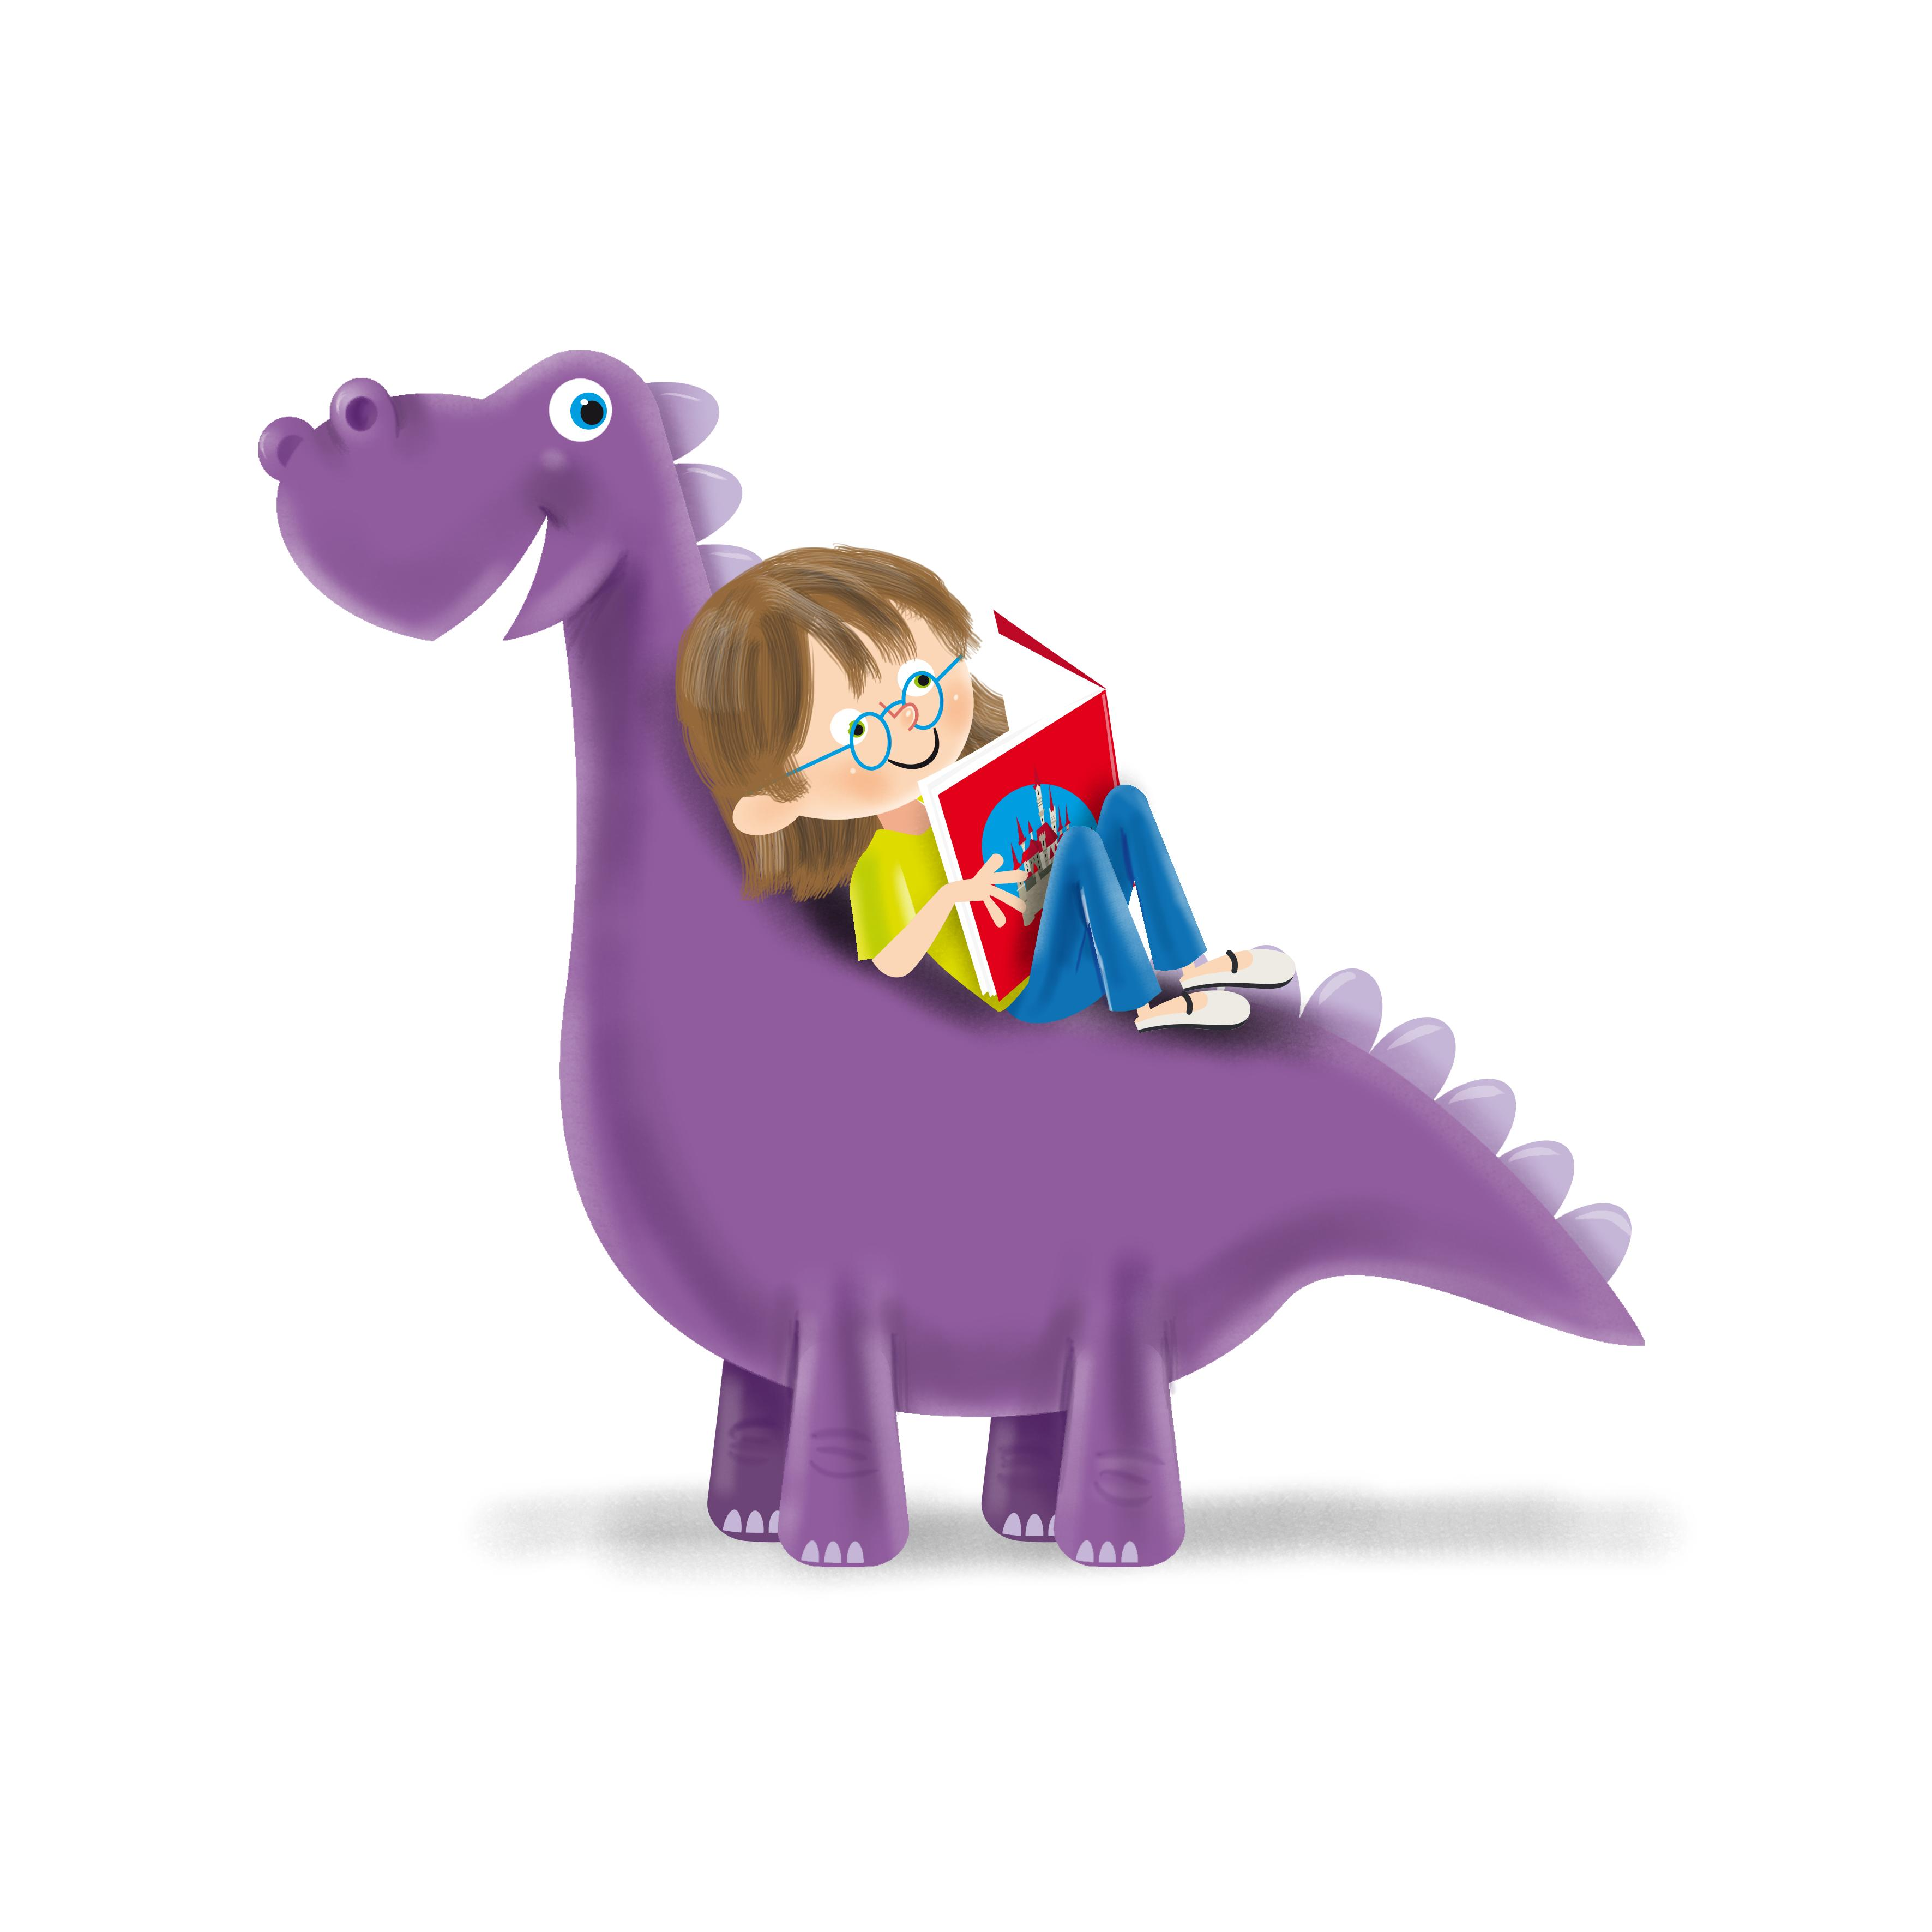
ik leer lezen
Notes:
Je stelt jezelf voor...
Deze pagina kun je aanpassen aan de groep die je krijgt.

Slide 3
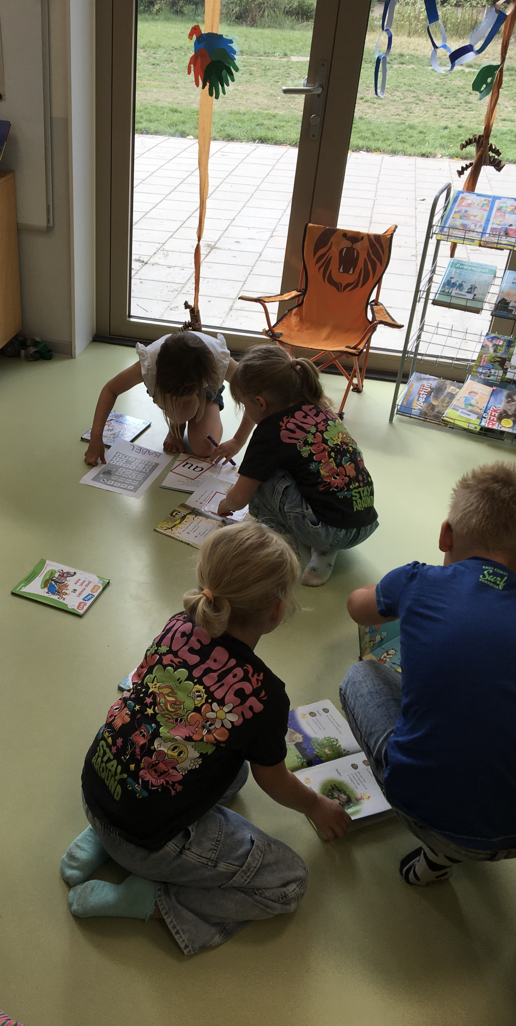
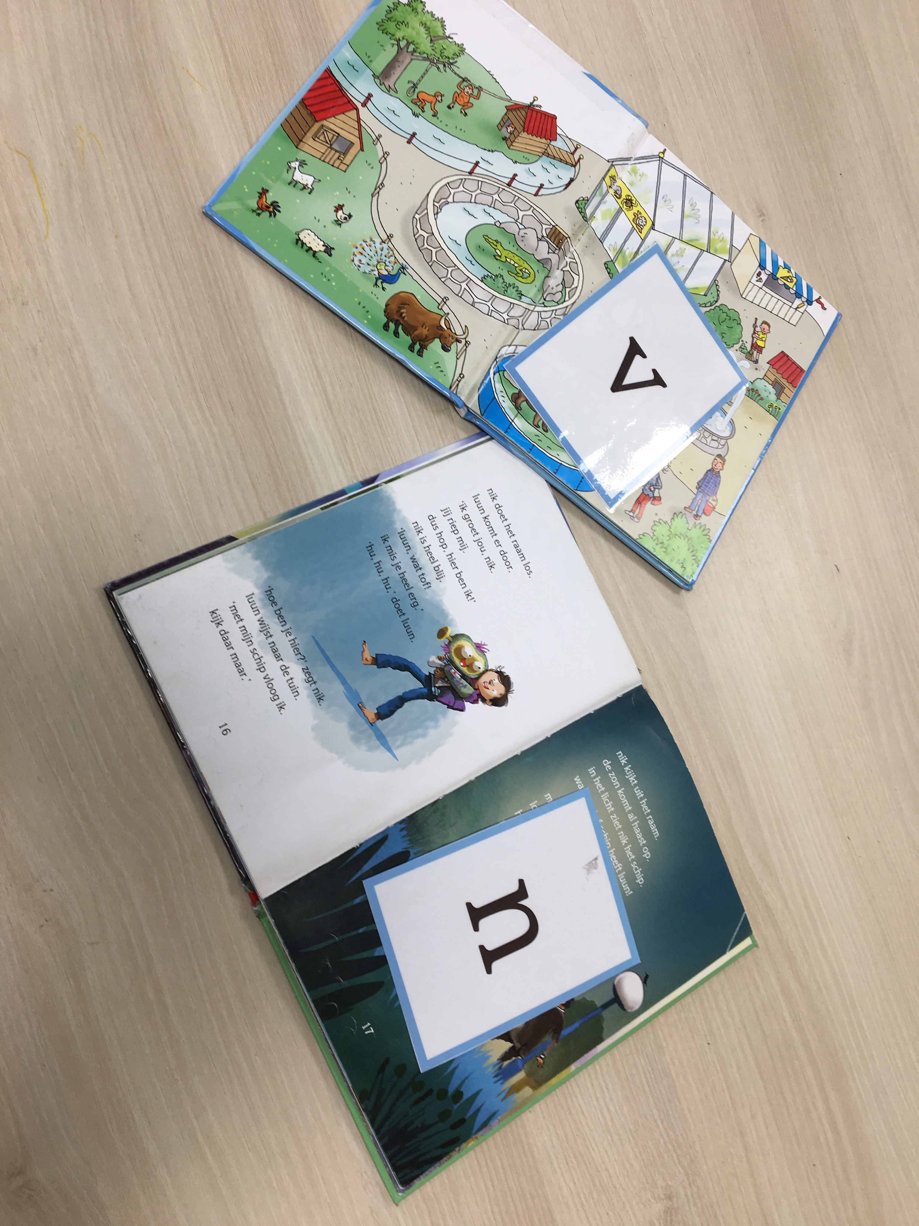
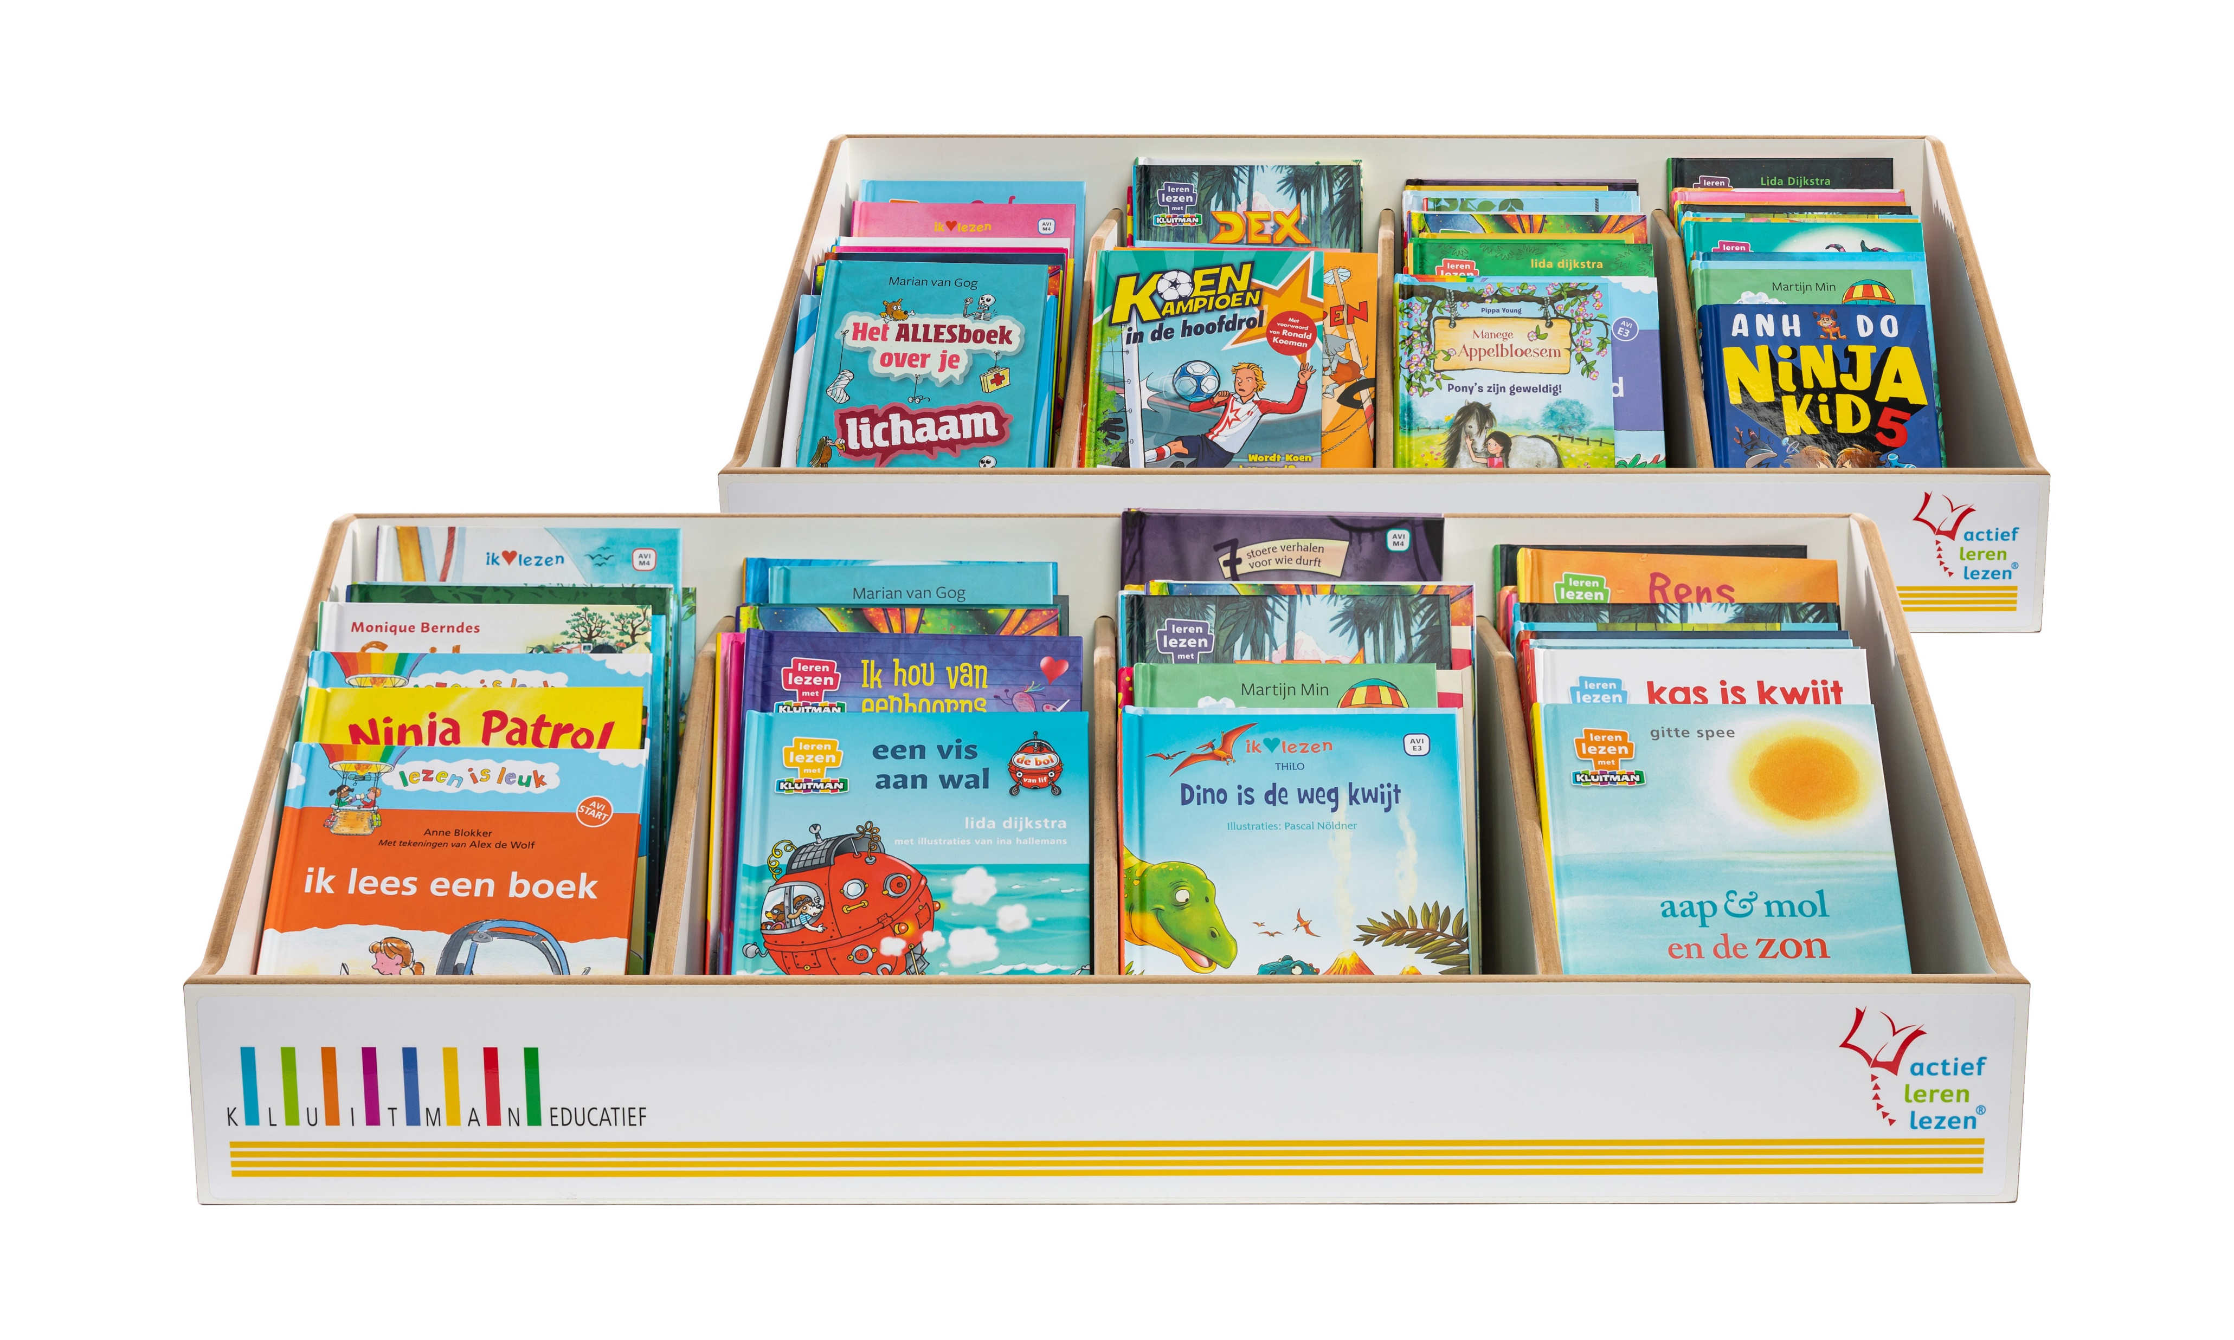
lezen
Notes:
Vertel iets over boeken en lezen en wat ze gaan leren in groep 3.
In alle boeken die ze kunnen vinden heb je letters verstopt.
Ze ontvangen een opzoekbladzijde zodat ze de letters kunnen aanstrepen.

Slide 4

ik leer de letter!
p
Notes:
Zie handleiding

Slide 5

ik leer de letter!
i
Notes:
Zie handleiding

Slide 6


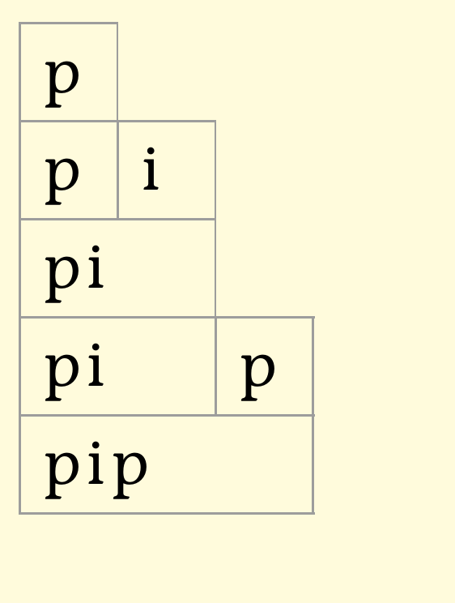

p i p
pip
Notes:
Wijs de goede letters aan.
Start met het leren van het lezen van een woordtorentje

Slide 7
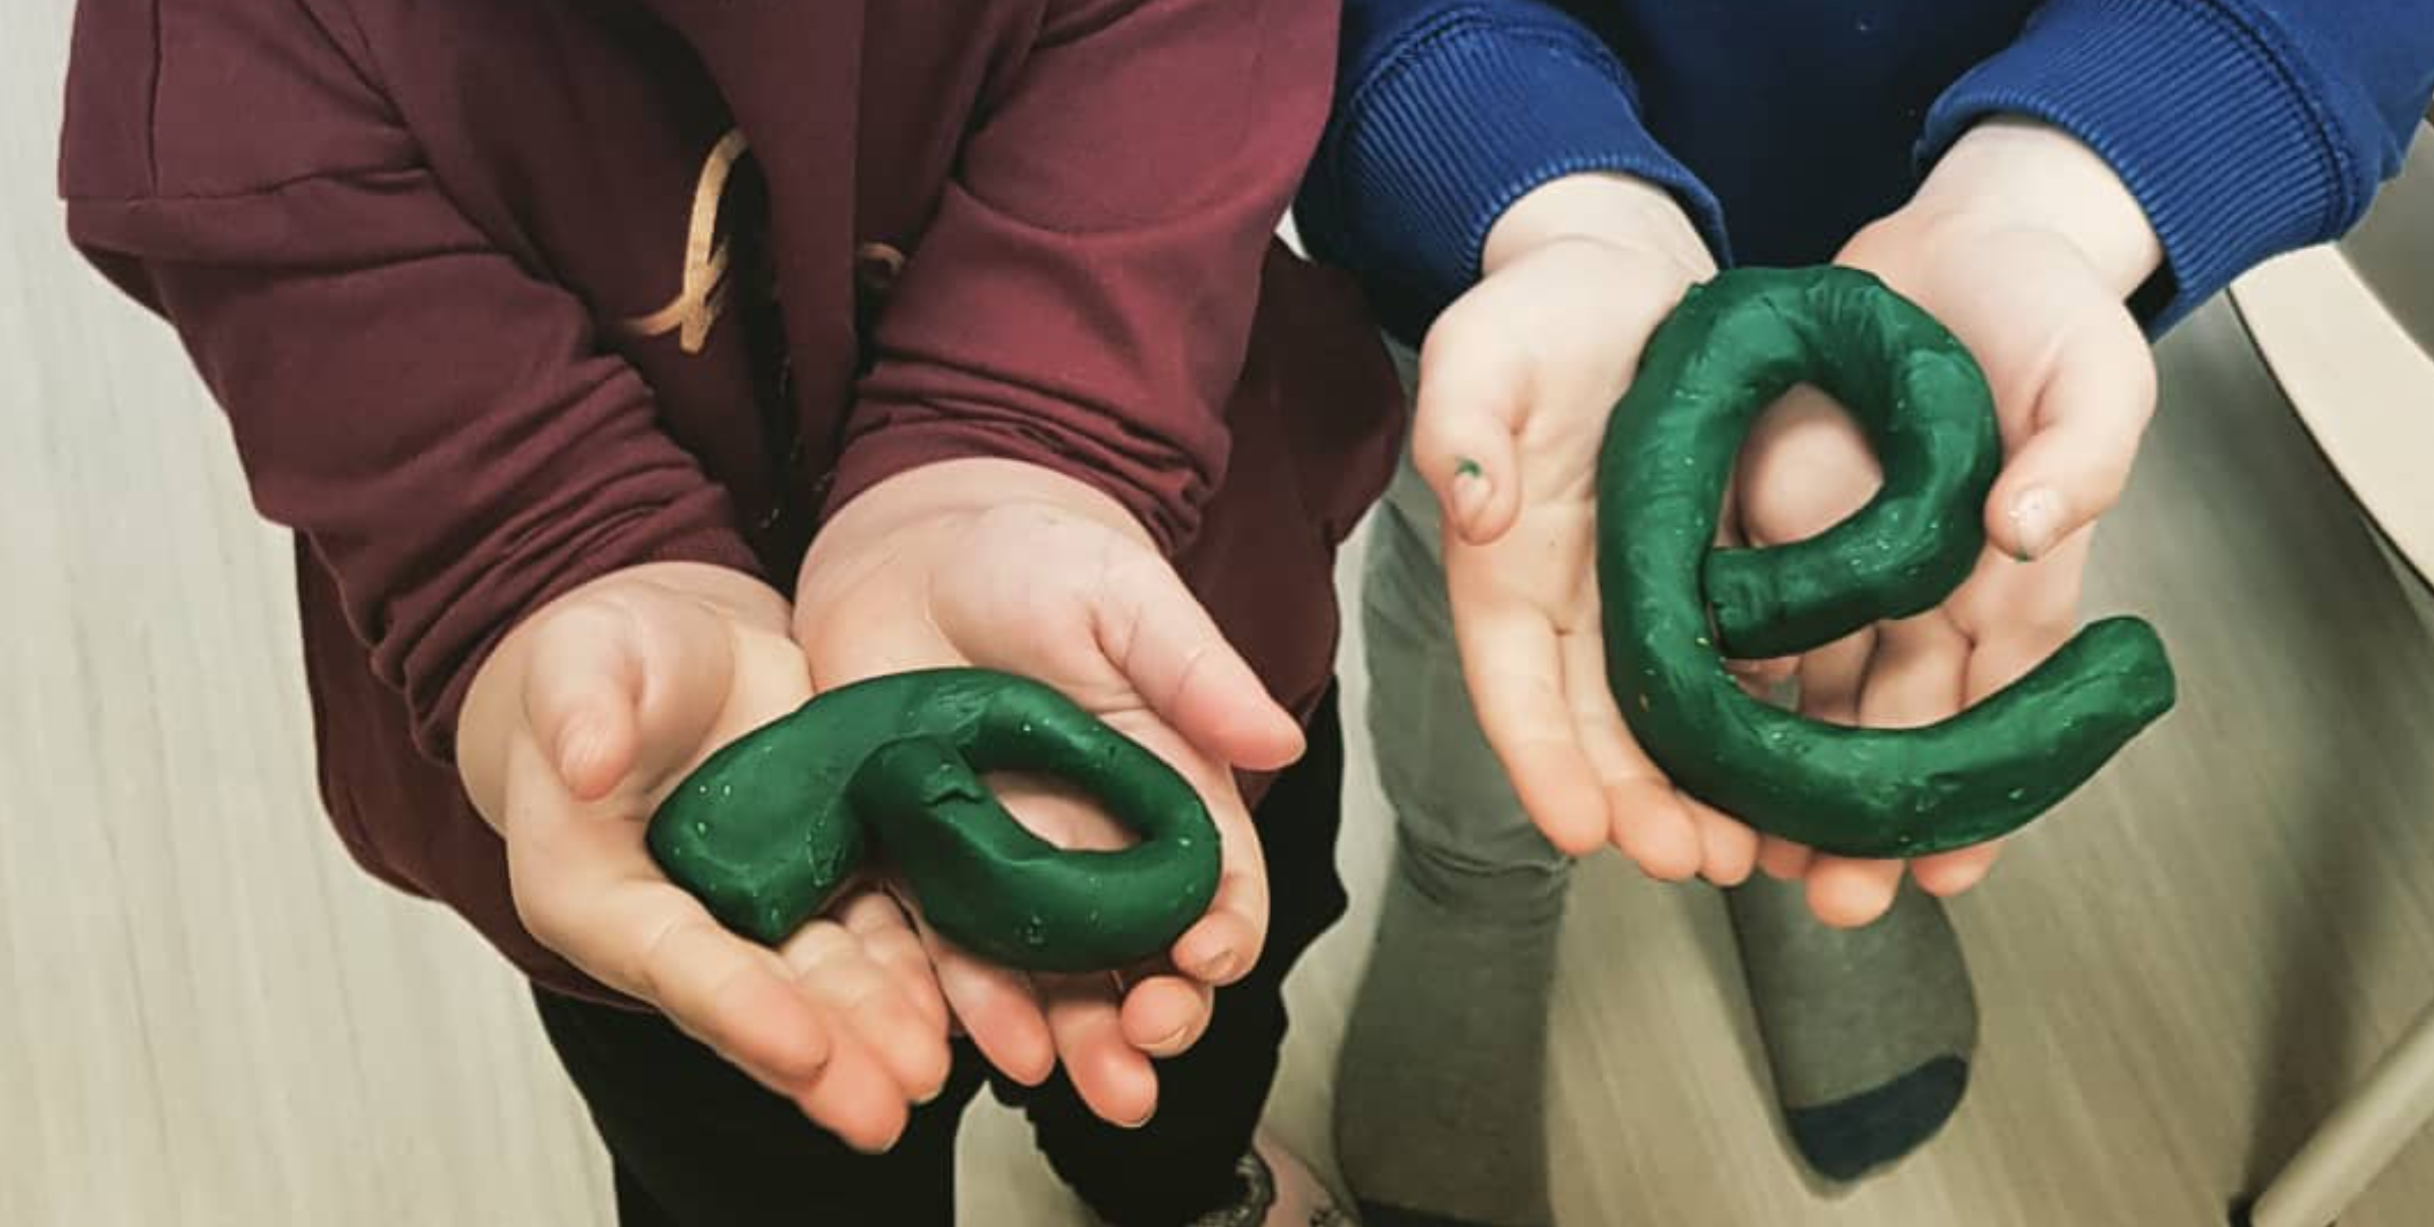
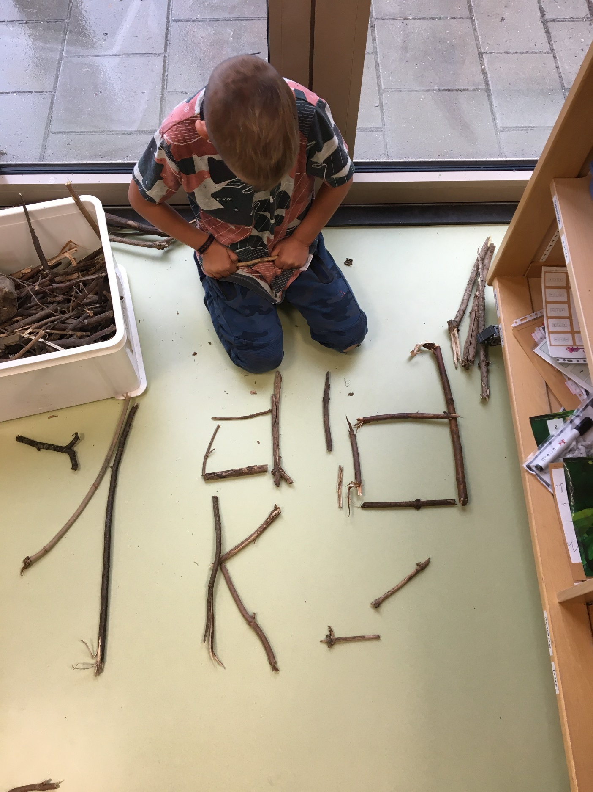
ik maak de p en de i
maak de letter
Notes:
Ik maak de P en de i op welke manier dan ook.
Kijk in de klas met welke materialen je de letters kunt laten maken.
Laat ze hier vooral samenwerken. Misschien is het wel de letter van hun eigen naam.

Slide 8
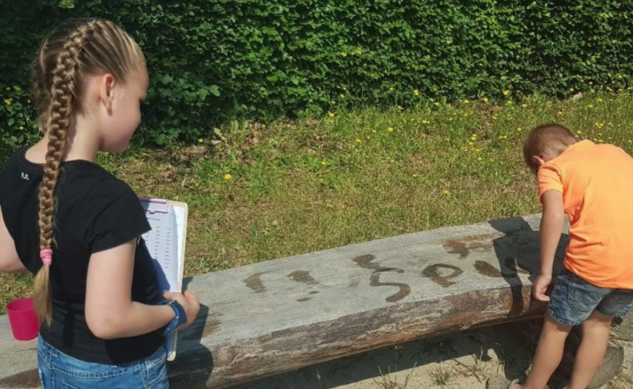
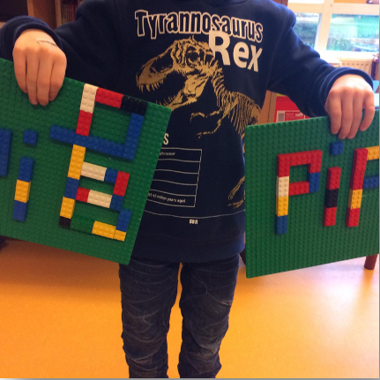
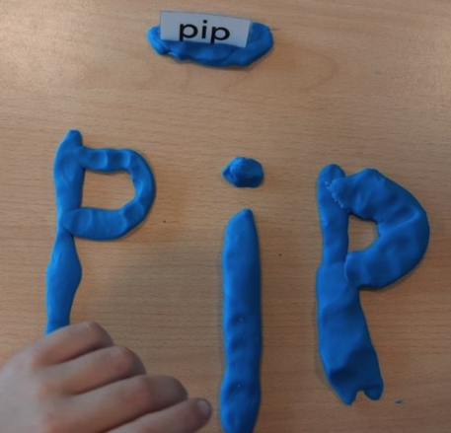
dit kan ook
kijk in de klas
Notes:
Kijk in de klas welke materialen je kunt gebruiken om de lettervormen te oefenen.

Slide 9
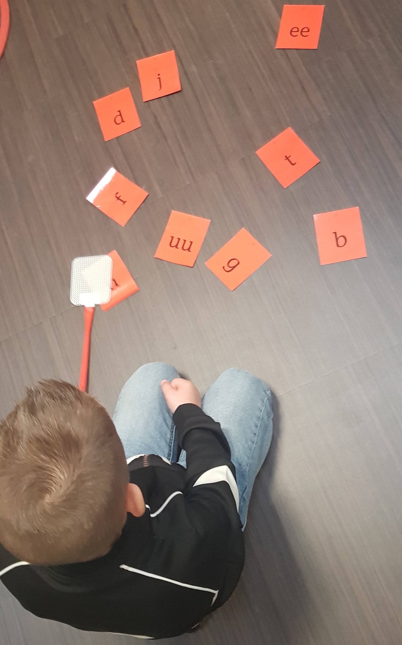
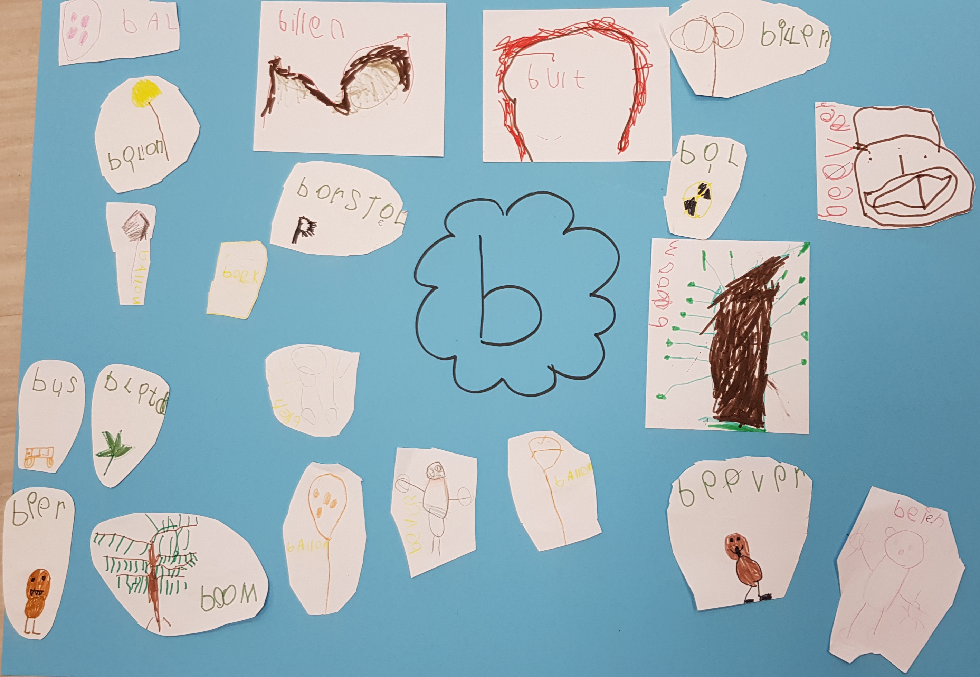
dit kan ook
Woordveld
Letters meppen
Notes:
Dit is een mogelijkheid om uit te voeren.
Is allemaal afhankelijk van de tijd die je hebt.

Slide 10
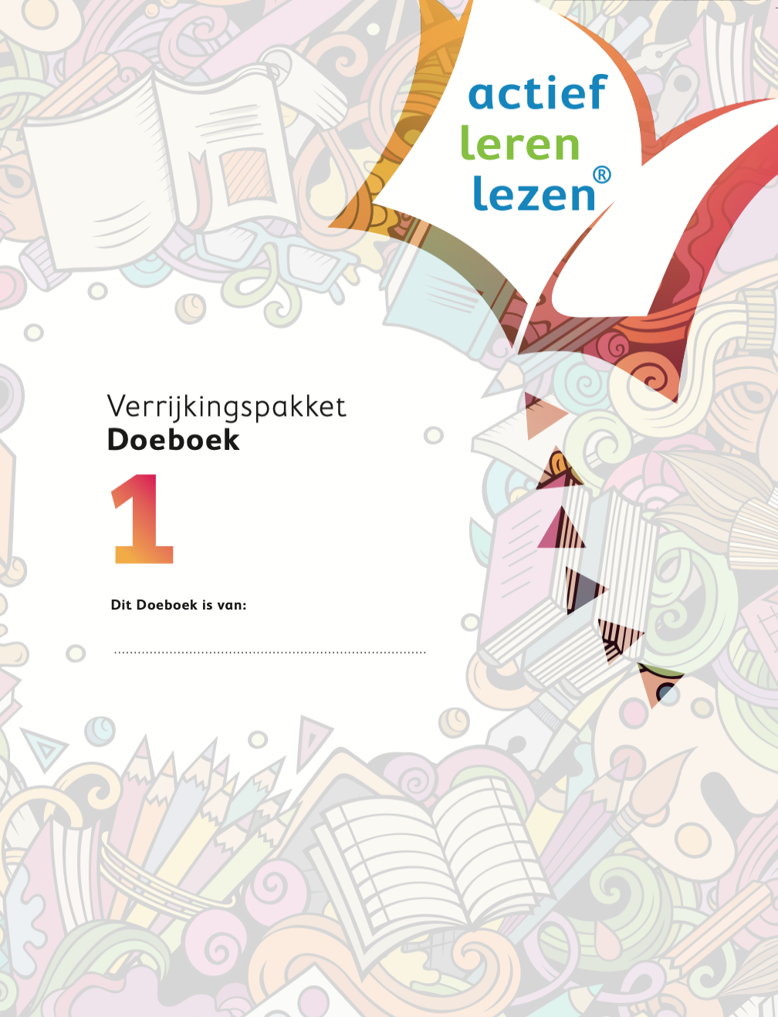
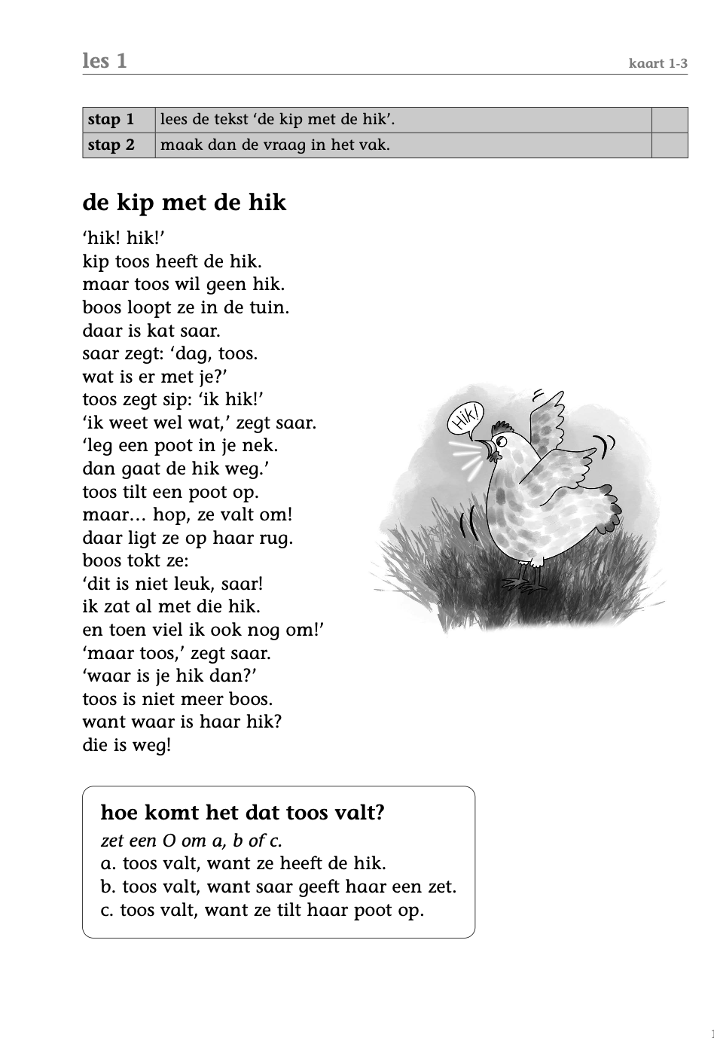
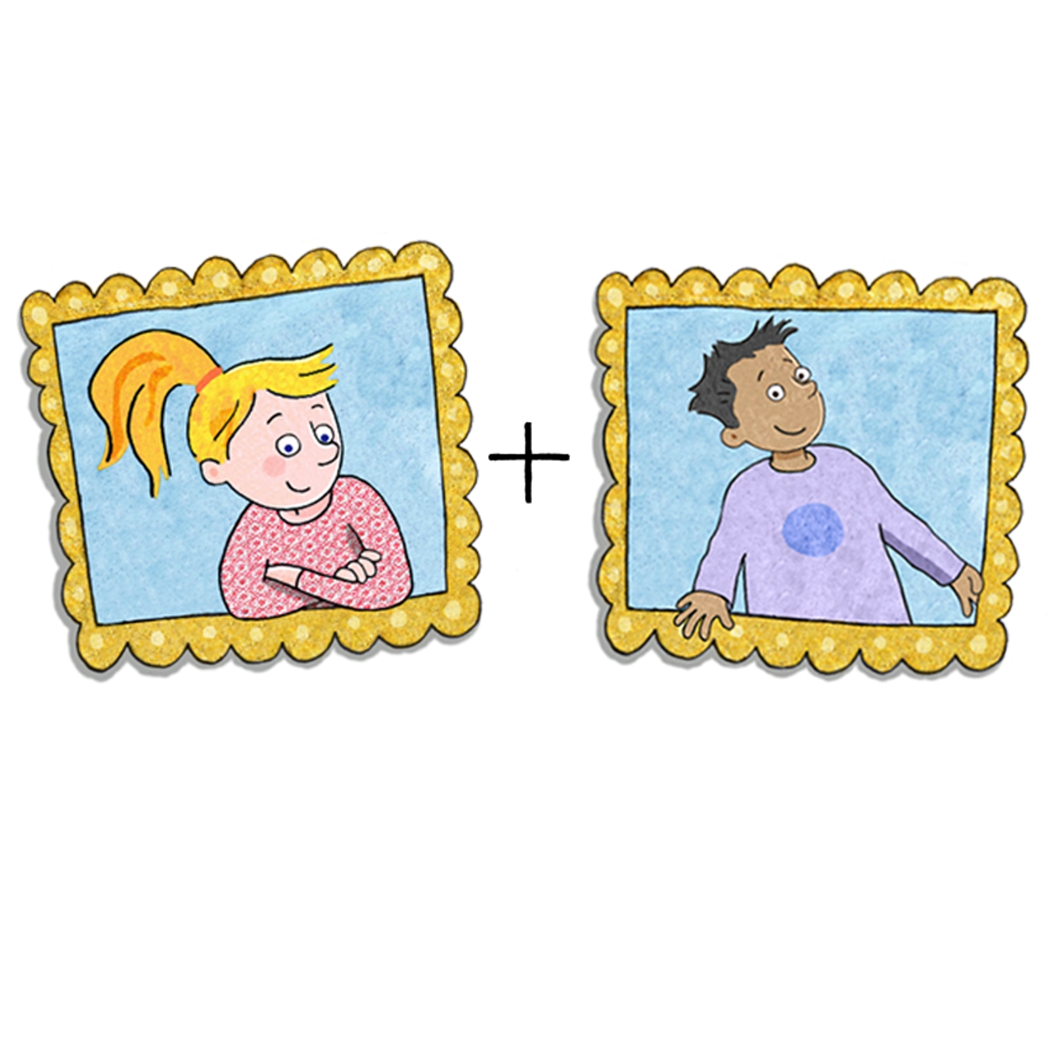
verrijking
doeboek
Notes:
Maak met kaartjes zinnen met P I P E N (eigen NAAM) . (punt)

Slide 11
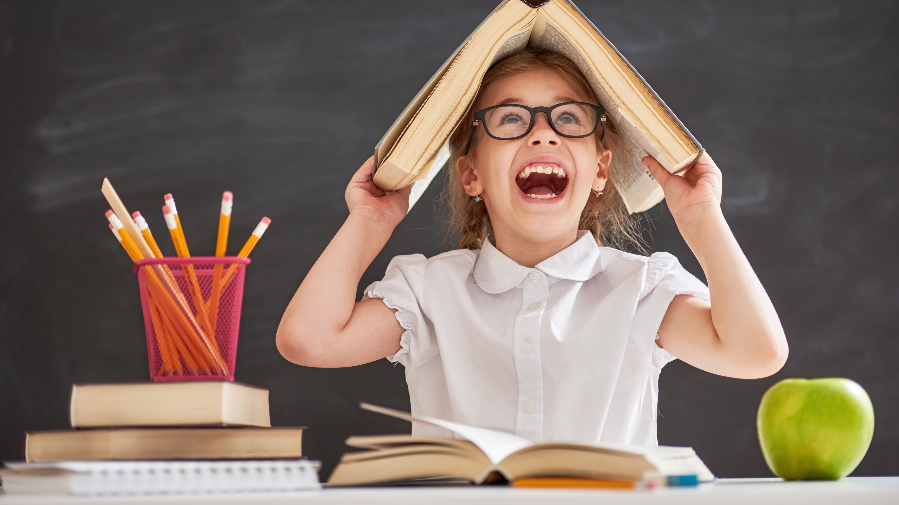
woordenschat

Slide 12
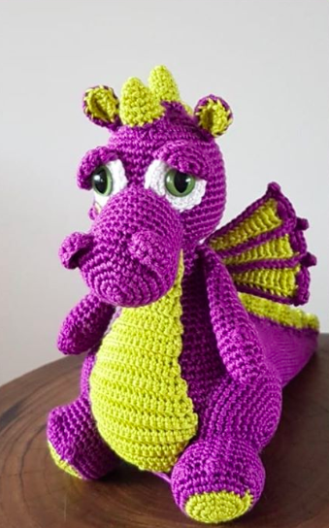
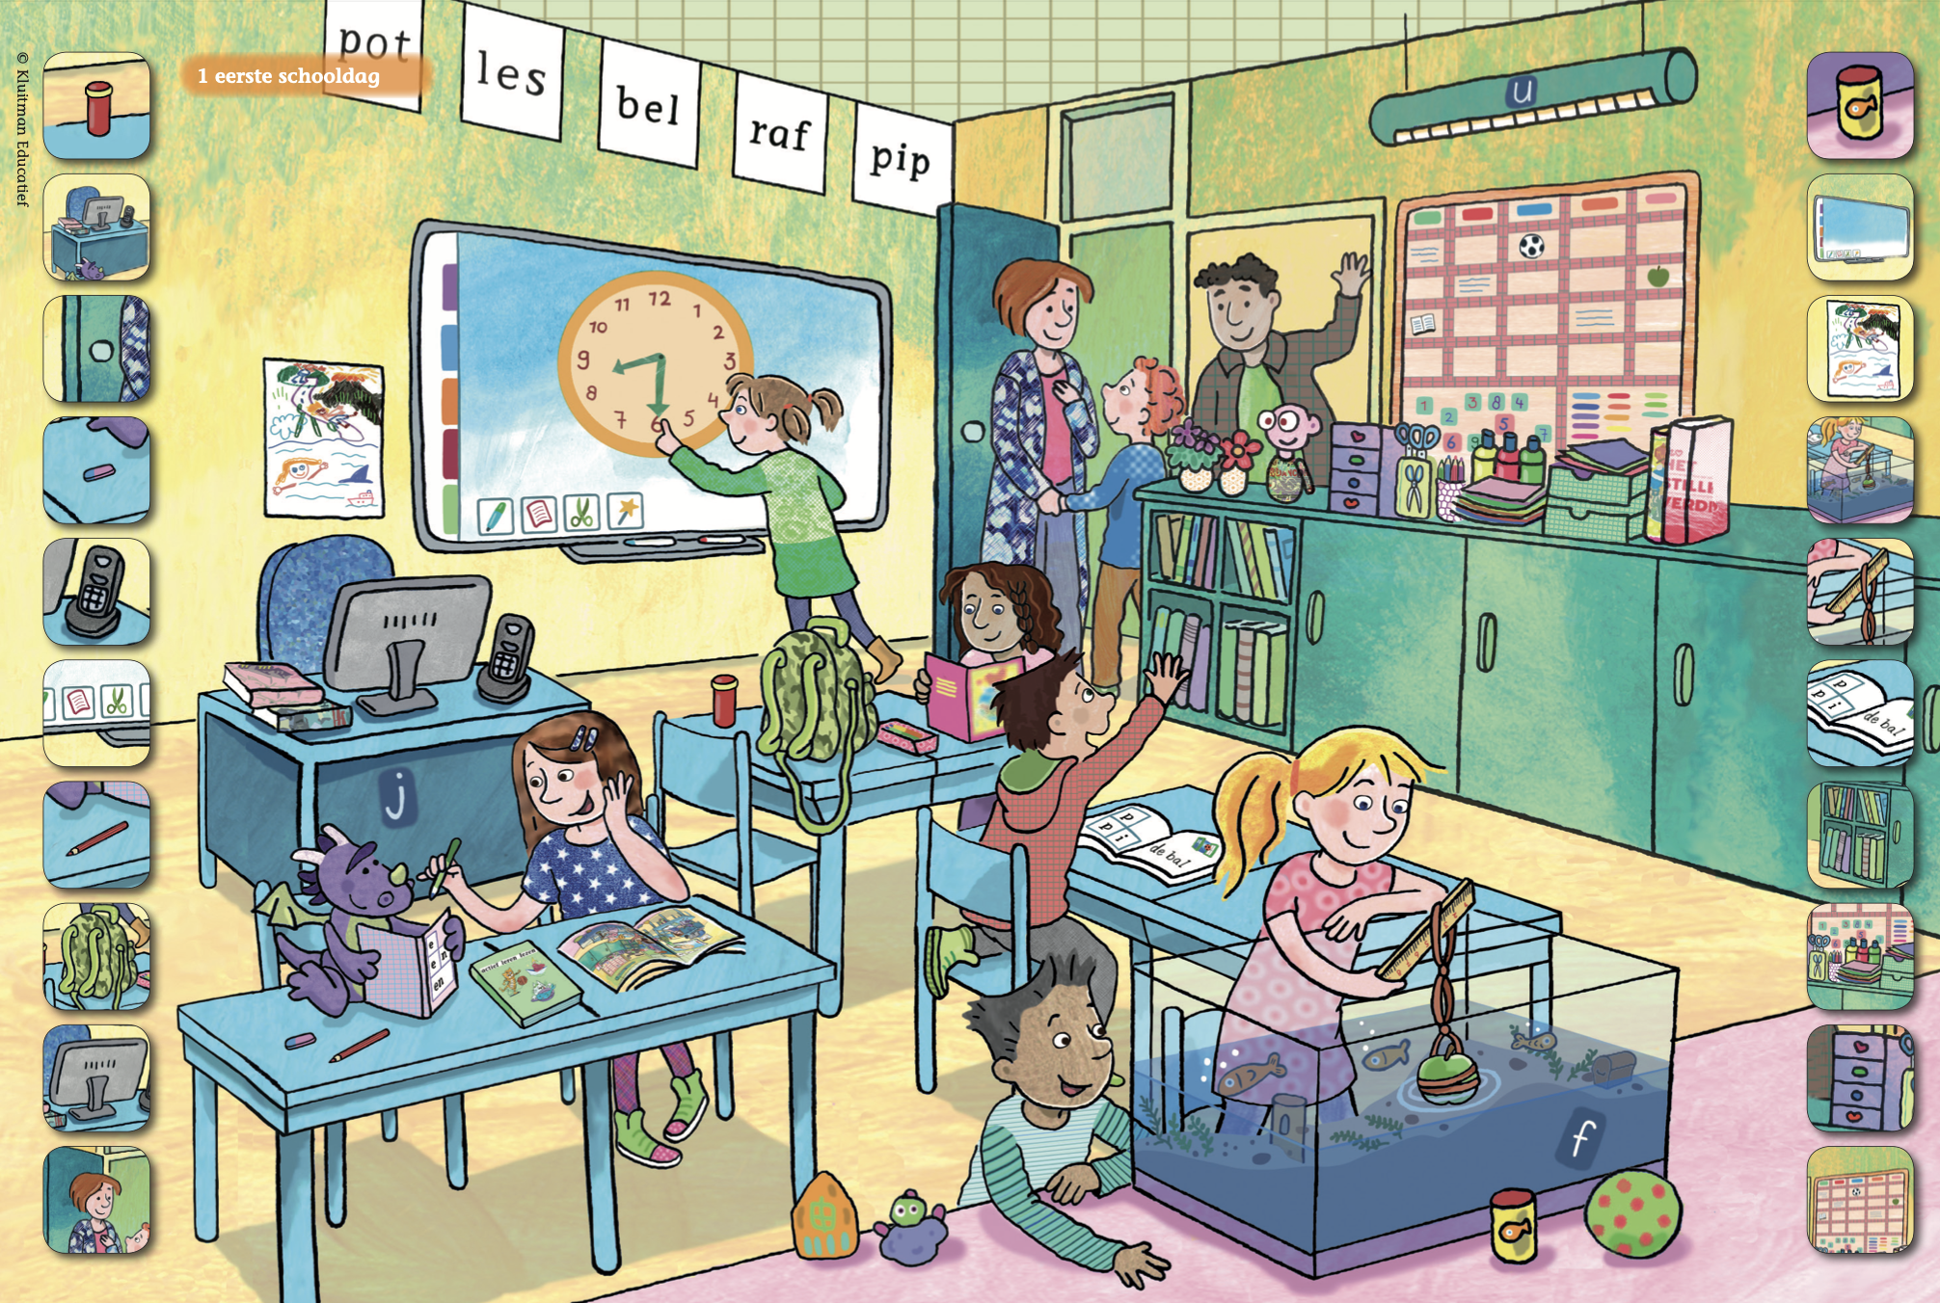
Notes:
Gebruik de handleiding en print wat je nodig hebt.
Lees het verhaal voor waarin Pip en Raf worden geïntroduceerd.

Slide 13
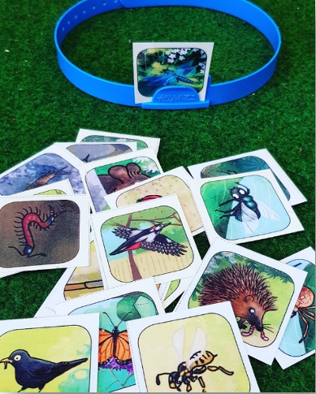
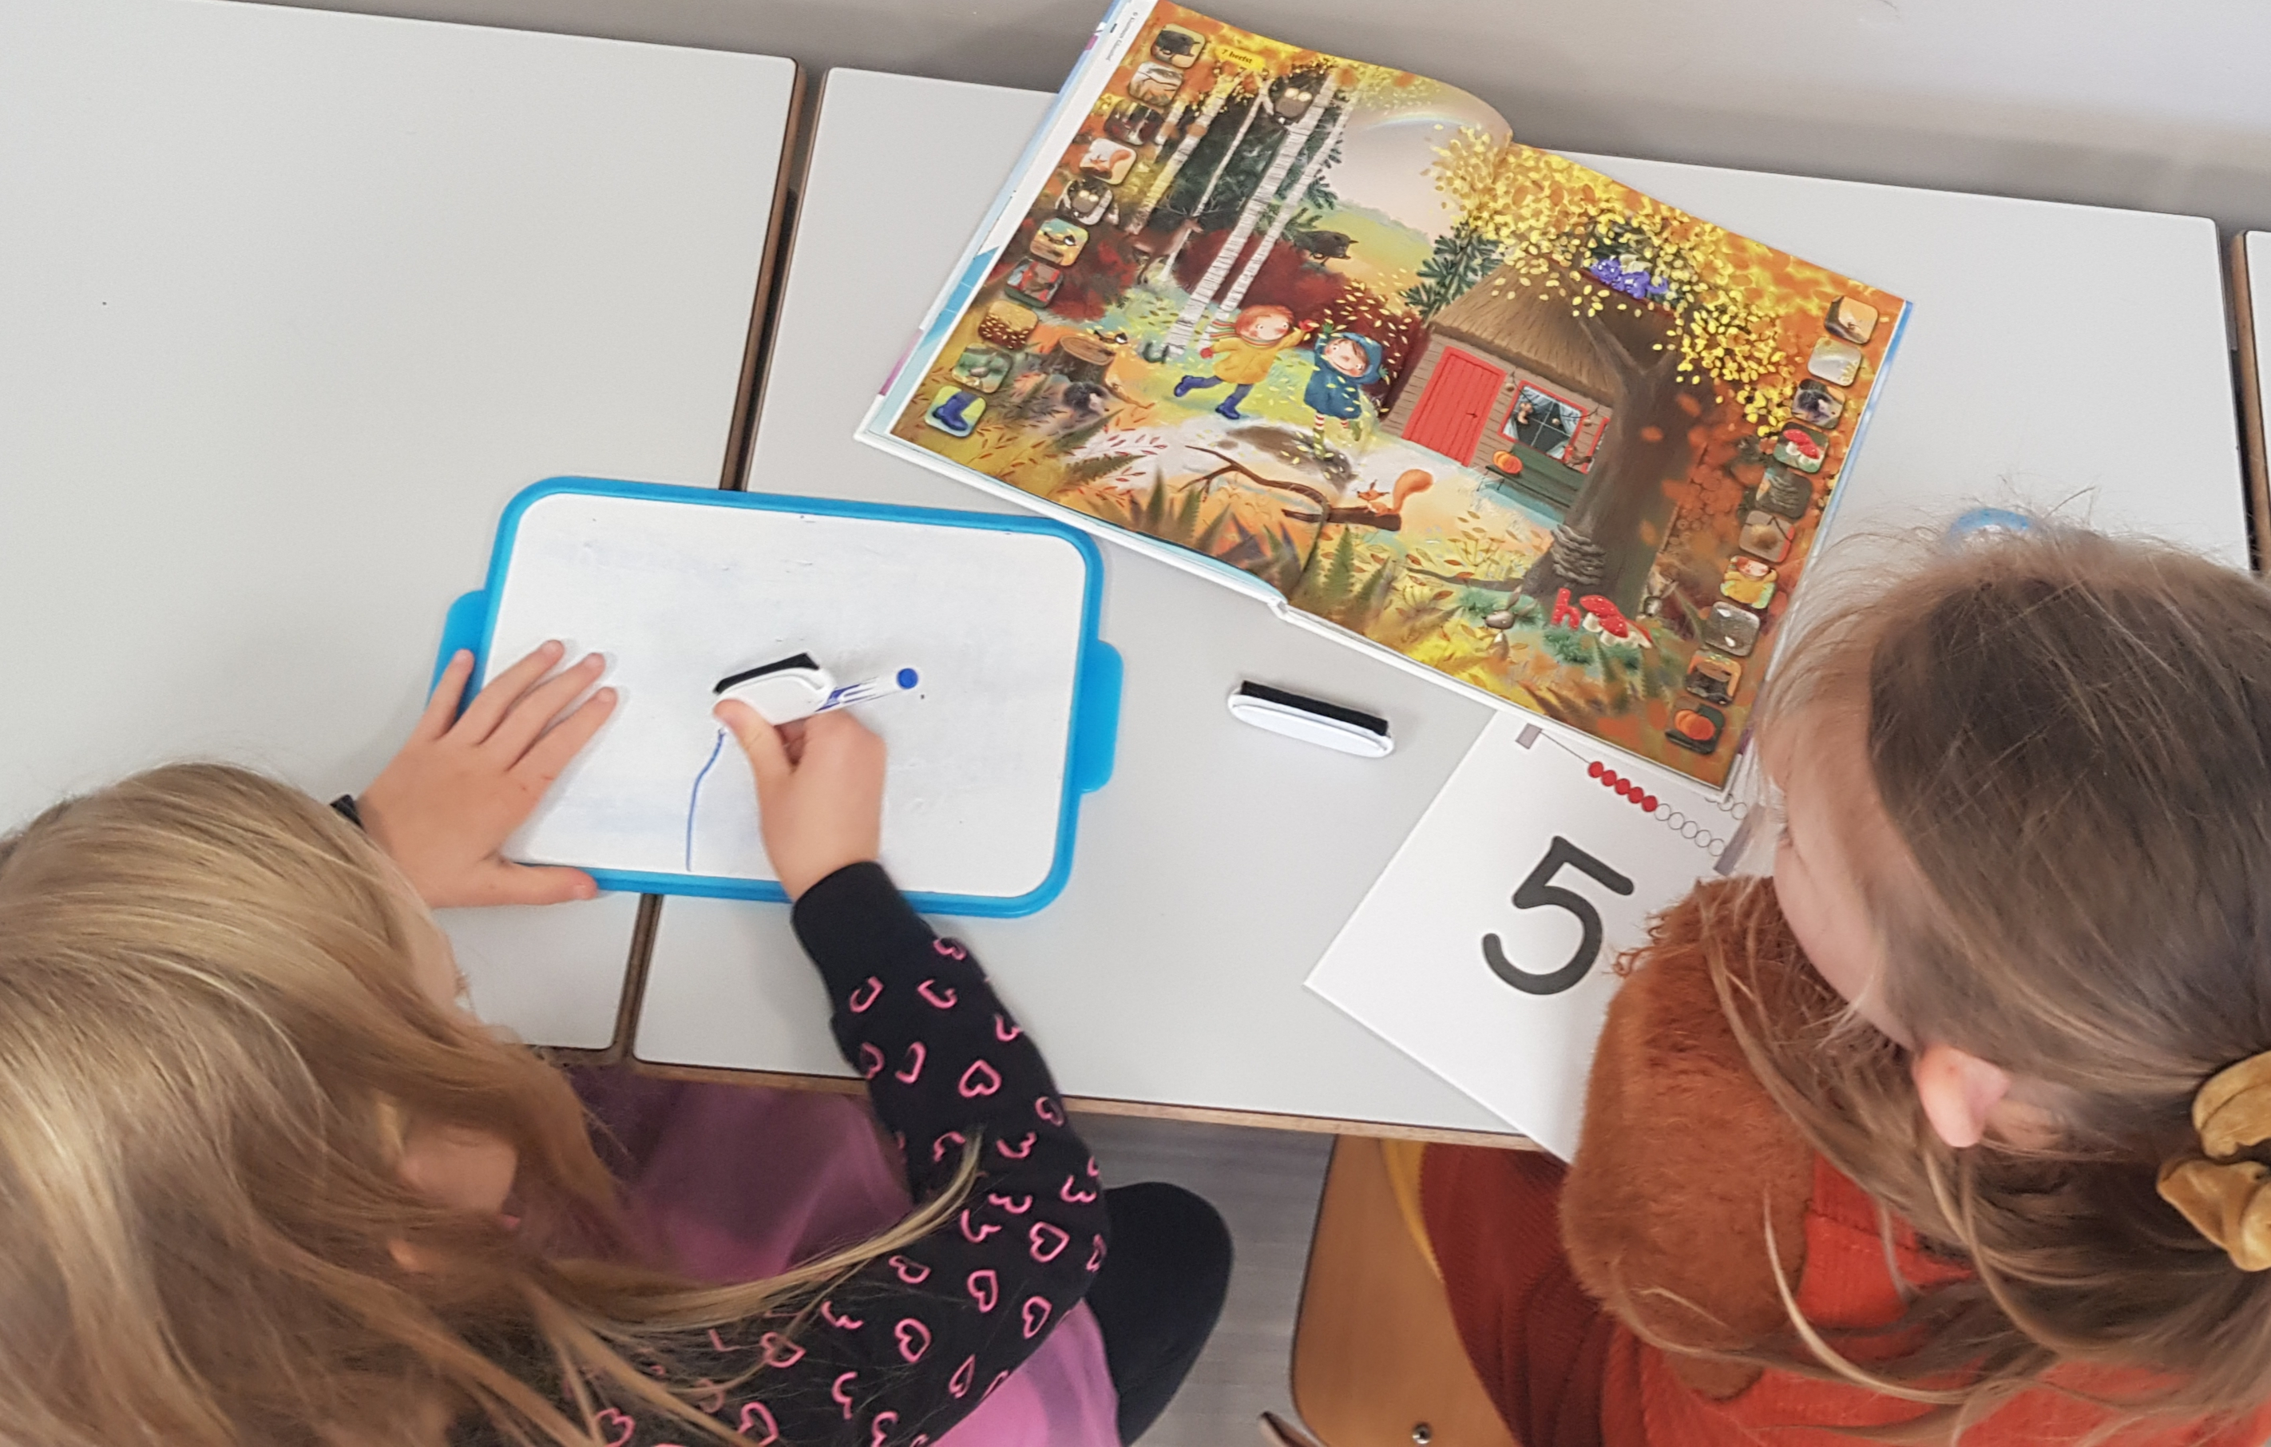
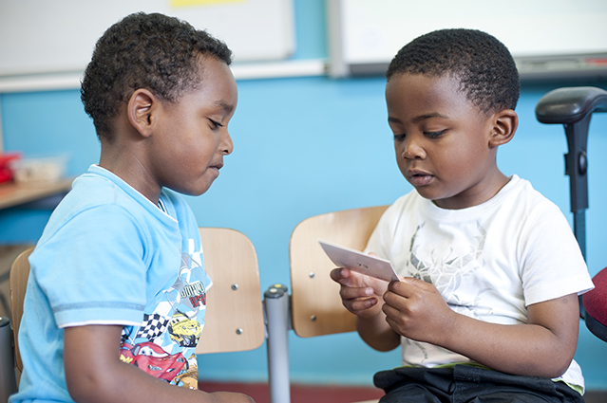
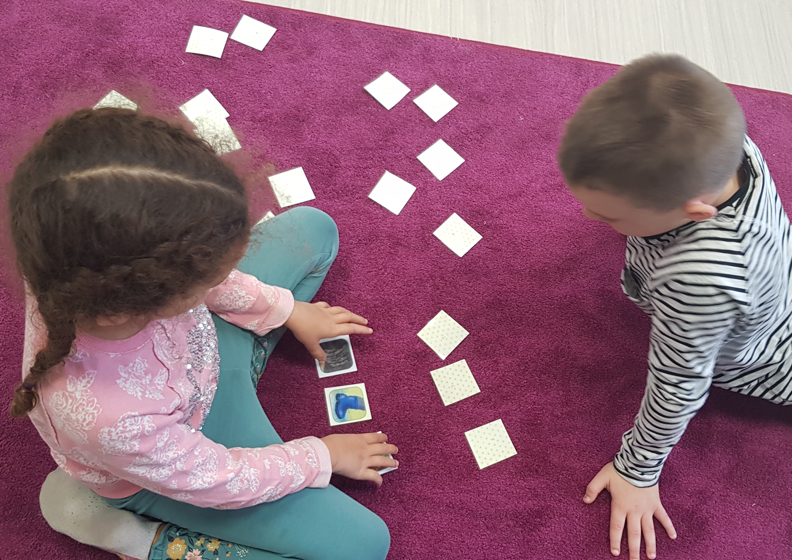
we gaan spelen
raad mijn plaatje
pictionairy
ik omschrijf en jij raadt
memory
Notes:
Maak foto’s om mee te geven in de ouder app.

Slide 14
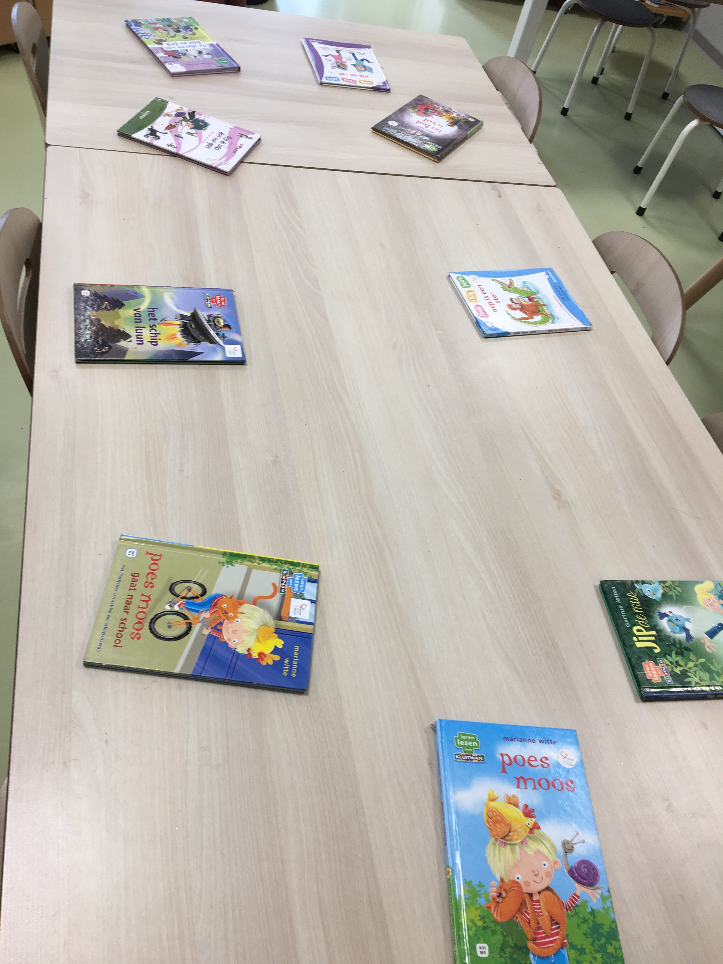
boeken
Notes:
We gaan zelf een boek lezen. Dit mogen ook prentenboeken zijn of anderszins.

Slide 15
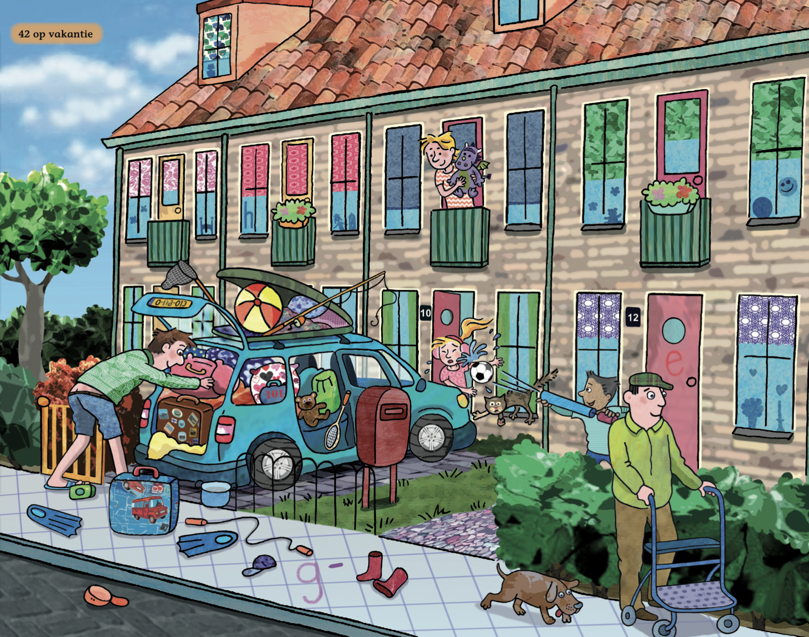
we zijn klaar
fijne vakantie

